Slide 1
Varför nytt vårdinformationsstöd och Cosmic?
APT-material 2
Notes:
Sidorna 6-8 är repetition från tidigare APT-material.

Slide 2
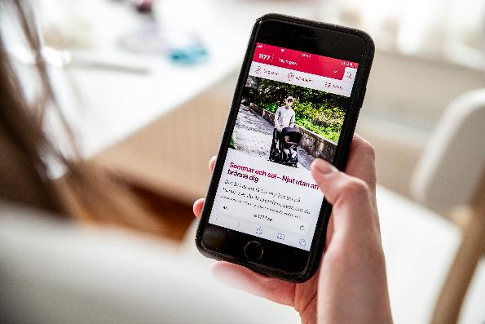
Varför behöver vi ett nytt vårdinformationsstöd?
APT-material 2
Flera av våra nuvarande system är omoderna och kan inte utvecklas för att göra vården och informationsöverföringen i vården ännu bättre.
Invånarnas förväntningar på digital tillgänglighet hos hälso- och sjukvården behöver mötas.
Notes:
Repetition av tidigare utskickad APT-information.
Många av de system vi använder idag, inklusive journalsystemet VAS, närmar sig slutet på sin livscykel och möter inte de förväntningar som vi ställer på ett modernt vårdinformationsstöd och vår möjlighet att utveckla det.
Vården är i en förändringsresa där det ställs högre krav på bland annat tillgänglighet och digitalisering. Samhället i stort ser annorlunda ut än det gjorde för 10 eller 20 år sedan.
Grunden i arbetet med att förverkliga det här är målen i Vision e-hälsa 2025, det vill säga att använda digitalisering och e-hälsa för att få en bättre och säkrare vård där patienten är mer delaktig än i dag. Vision e-hälsa 2025 säger att: ”År 2025 ska Sverige vara bäst i världen på att använda digitaliseringens och e-hälsans möjligheter i syfte att underlätta för människor att uppnå en god och jämlik hälsa och välfärd samt utveckla och stärka egna resurser för ökad självständighet och delaktighet i samhällslivet.”
Ett nytt vårdinformationsstöd är bara en del i en stor utvecklingsresa som Hälso- och sjukvården är inne i.

Slide 3
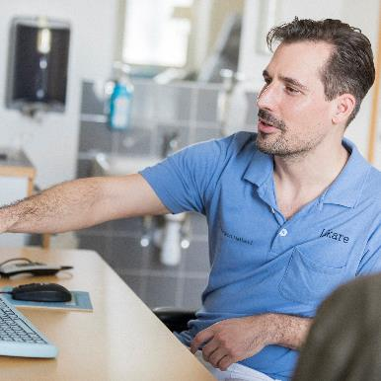
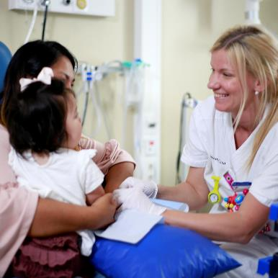
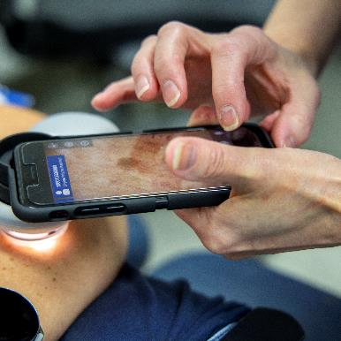
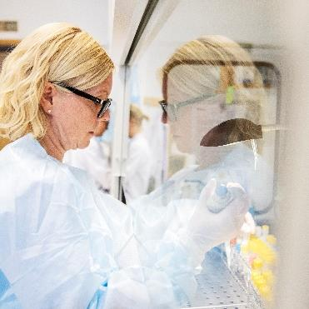
Cosmic påverkar oss alla, på olika sätt
APT-material 2
Medarbetare
Patienter
Styrning
Forskning
Cosmic ska vara ett effektivt verktyg i det dagliga arbetet tillsammans med patienten.
Cosmic ger möjlighet att delta och bidra i planering, genomförande och uppföljning av vården.
Cosmic ska möjliggöra tillförlitlig, flexibel och lättillgänglig, standardiserad data i realtid.
Cosmic ska ge goda förutsättningar att möjliggöra innovation och utveckling.
Notes:
Repetition av tidigare utskickad APT-information.
Det nya vårdinformationsstödet Cosmic ska underlätta och stödja vårdens processer för hälso- och sjukvårdens personal samt patient/invånare och därigenom bidra till målen om trygga patienter, smidig resa genom vården samt rätt nyttjande av resurser.
Medarbetare
inom den kliniska verksamheten får tillgång till ett vårdinformationsstöd som möjliggör en (1) strukturerad journal per patient och uppfattas som ett effektivt och säkert verktyg i det dagliga arbetet och som möjliggör en effektiv kommunikation mellan olika professioner och vårdgivare.
Cosmic:
Ger överblick – genom att t.ex kunna använda patient- och enhetsöversikter, analysyta och en samlad läkemedelslista m.m.
Vårddokumentationen – kräver standardiserade mallar, sökord med fasta val, med koppling till kodverk och gemensamma informationsstrukturer. Det minskar bl a behovet av dubbeldokumentation men ger även förutsättningarna för rätt utdata.
Det förenklar det personcentrerade arbetssättet genom – Stöd för personcentrerade och standardiserade vårdförlopp och kommunicerar säkert – via 1177 och e-remisser.
Hälso- och sjukvårdspersonal har möjlighet att arbetar nära patienten när det behövs, t.ex med koppling till digitala vårdmöten (DVM) och mobilt arbetssätt.
För invånare och patienter
Patienter ska känna sig trygga och erbjudas att vara delaktig och ta ansvar i sin hälsa och vård, bidra i planering, genomförande och uppföljning, digitalt när det går och fysiskt när det behövs.
För ledning och styrning möjliggör Cosmic tillförlitlig, flexibel och lättillgänglig standardiserad data i realtid. I arbete med ledning och styrning används data på olika nivåer i organisationen bl. a för att på ett effektivare sätt ge stöd för välgrundade beslut.
För forskning och innovation
ska Cosmic ge goda förutsättningar att möjliggöra innovation och utveckling.

Slide 4
För oss som jobbar i vården
APT-material 2
Målet med det nya vårdinformationsstödet Cosmic är att...
...över tid bli en sammanhållen, digital vårdmiljö som ska innehålla stöd för verksamhetens behov med utgångspunkt från invånarens väg i vården genom att;
Öka överblick och helhetsbild av vårdprocessen och patientens resa genom vården
Minska administrativt arbete
Undvika dubbeldokumentation
Minska antal inloggningar
Integrera vårdförlopp med checklistor och påminnelser
Ge ett bättre beslutsstöd
Ge bättre underlag till forskning och innovation
Notes:
Repetition av tidigare utskickad APT-information.
Med det nya vårdinformationsstödet skapas över tid ett säkrare och bättre arbetsredskap för dig som arbetar inom hälso- och sjukvården.
Det blir mindre administration vilket skapar möjlighet för mer patientkontakt.
Det bidrar till att minska behovet av dubbeldokumentation.
Du kommer inte behöva logga in och ut ur olika system, all väsentlig information finns samlad på ett och samma ställe.
Cosmic innehåller beslutsstöd som gör det enklare för dig som arbetar inom vården att fatta beslut kring patienten.

Slide 5
Aktuellt just nu: Ditt engagemang är viktigt – vi behöver dig!
APT-material 2
För ett lyckat införande av Cosmic behöver vi vara förberedda och trygga inför kommande förändringar. Olika roller i verksamheten kommer därför att;
Få fördjupad kunskap om Cosmic och införandet
Ansvara för olika områden som berör förberedelsearbetet, utbildning och stöd till medarbetare inför och under införandet av Cosmic
Rollerna kan variera utifrån typ av uppgift, förvaltning/verksamhet och utses av verksamheten
Mer information om olika roller kommer efterhand. Berätta för din närmsta chef om du är intresserad av att bidra!
Notes:
Olika aktiviteter kommer att bli aktuella inför och i samband med införandet av Cosmic. Det kan exempelvis handla om att ta del av det som framkommer under arbetet med anpassningar i Cosmic och bryta ner det för att anpassa lokala riktlinjer/rutiner och arbetssätt. Likaså att utifrån central införandeplanering planera och anpassa verksamhet på den enskilda enheten vid införandet. . Andra aktiviteter, för den egna verksamheten, berör förberedelser i befintliga system och växlingen över till Cosmic, t.ex lägga in scheman i Cosmic. Det behövs även Utbildare och Utbildningsstöd för att planera och genomföra utbildningsinsatser och medarbetare som stöttar och instruerar sina kollegor under den första tiden i Cosmic. Den exakta tidpunkten är inte satt ännu för dina insatser, men förberedelsearbetet påbörjas under hösten 2023 och pågår fram till och med införandet.

Slide 6
Aktuellt just nu: Utbildare & Utbildningsstöd sökes!
APT-material 2
Du som är intresserad kommer kunna göra en intresseanmälan om att bli Utbildare eller Utbildningsstöd i Cosmic
Utbildare (20 st i Region Halland) går 9 veckors utbildning hösten 2023
Utbildningsstöd (ca 40 st) får en utbildning våren 2024
De intresseanmälningar som blir aktuella väljs ut i dialog med chef och medarbetare
Mer information och anmälan kommer på FVIS.regionhalland.se
Urval sker löpande
Notes:
Talmanus till chef:
Då informationen på denna bild kan ge upphov till frågor kommer här svar på några generella frågor.
Övriga frågor, som t ex arbetsrättsliga frågor, hänvisas till HR-partner. Frågor kring uppdragen finns under frågor och svar på www.FVIS.regionhalland.se.
Svar på några generella frågor:
Medarbetaren behåller under uppdraget sin anställning och ordinarie chef.
Uppdragen innebär arbete måndag – fredag, ordinarie dagtid dvs ca kl 07-16 eller kl 08-17 (eventuellt OB-tillägg är därmed inte aktuellt).
Frågor & Svar (FAQ), mer information samt formulär för att fylla i sin Intresseanmälan finns på: FVIS.regionhalland.se

Slide 7
Till nästa gång:
APT-material 2
Nästa information om införandet av Cosmic kommer i mars/april.
Information, nyheter, uppdateringar och film finns på hemsidan: FVIS.regionhalland.se
Frågor, kommentarer, synpunkter, förslag skickas till: katarina.larborn@regionhalland.se
Notes:
I nästa Chefspaket, nr 3, som utkommer i mars/april kommer information om resultaten efter acceptanstesterna och en inblick i hur Cosmic ser ut och initial funktionalitet.

